Slide 1


Plant Explanation App
Team3 K-Developer

Slide 2
Background (제안 배경)
There is a need for an easy and convenient way to display information about various plants in the garden.
정원에 있는 다양한 식물들의 정보를 쉽고 편리하게 보여줄 방법이 필요하다
The information that the sign can contain is limited.
팻말이 담을 수 있는 정보는 한정적이다.
There is a need for a space where people of all ages can communicate.
전 연령대의 사람들이 소통할 수 있는 공간이 필요하다.

Slide 3
Goals of the Project (목표)
The description of the plants in the garden is shown through the app.
정원에 있는 식물들의 설명을 앱을 통해 보여준다.
Create a space where people can communicate through the comment function.
댓글 기능을 통해 사람들의 소통할 수 있는 공간을 만든다.
Each plant can be individually managed through a QR code.
식물마다 QR코드를 통해 개별 관리를 할 수 있도록 한다.

Slide 4
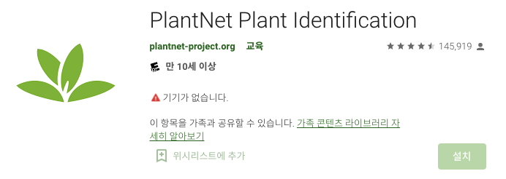
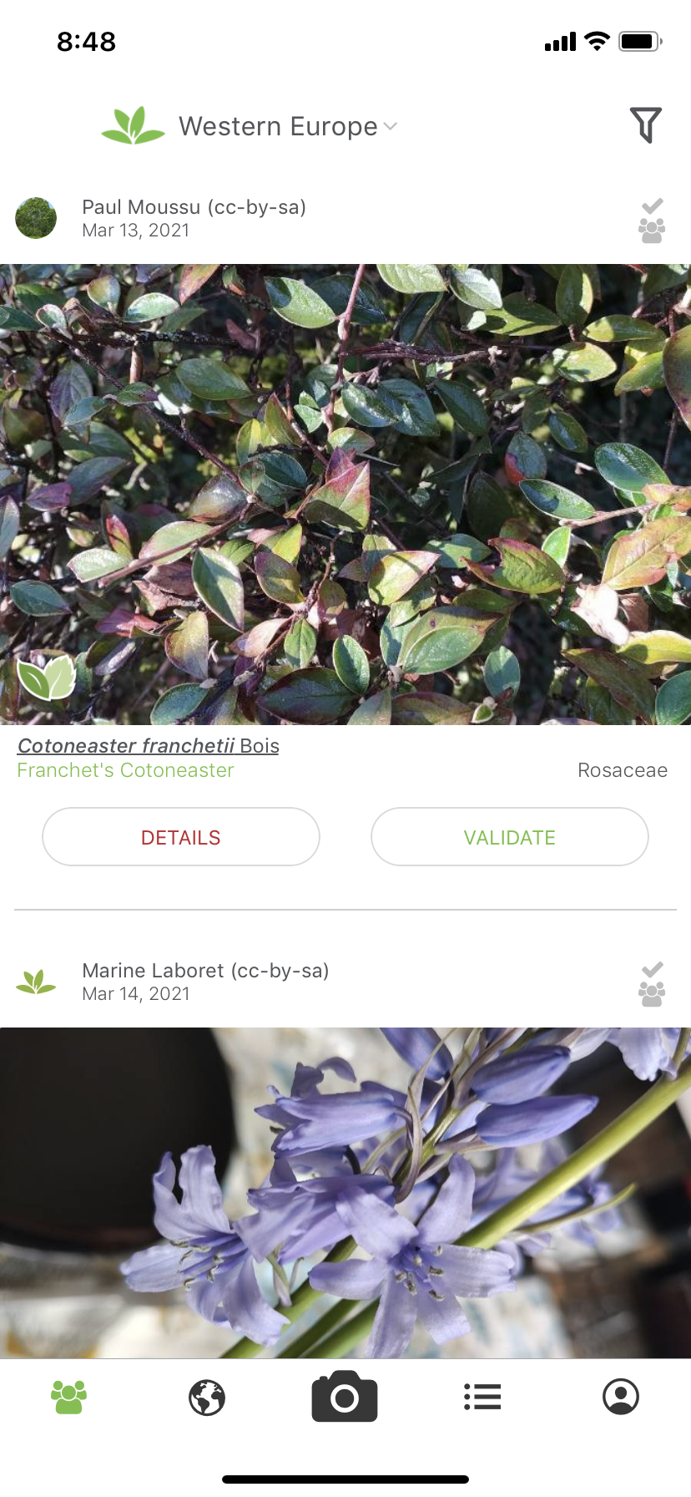
Competitive product (경쟁 제품)
Existing plant description apps have to manage a lot of plants, but they aren't efficient because there are only a few plants in the garden.
기존 식물 설명 앱들은 매우 많은 식물들을 관리해야 하지만 정원에는 정해진 몇가지의 식물만 있어서 효율적이지 않다.
There is only an explanation of plants and there is not enough space for communication.
식물에 대한 설명만 존재하고 소통의 공간이 부족하다.

Slide 5
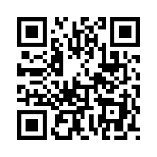


Content (제안 내용)
Cercidiphyllum japonicum
Family | Cercidiphyllaceae
Genus | Cercidiphyllum
Birth | 1980s
I feel comfortable because there is a big tree ☺
Coming with my loving family :)

Slide 6
Benefits of the Project (기대 효과)
People can see information about plants accurately and conveniently.
사람들이 식물에 대한 정보를 정확하고 편리하게 볼 수 있다.
Through the comment function, people communicate with the garden.
댓글 기능을 통해 사람들이 정원으로 소통하게 된다.
People will have affection for plants through individual QR codes.
개별 QR코드를 통해 식물에 애정을 가지게 된다.

Slide 7
Thank you

